Slide 1
Муниципальное бюджетное дошкольное образовательное учреждение – детский сад № 46
«Правила дорожного движения»
Проект в подготовительной к школе группе
Команда: «Домовята»
Дети в возрасте 6-7-лет
Руководитель команды: педагог Ильина Ольга Михайловна

Slide 2
Актуальность проблемы
Развитие современного общества неразрывно связано с уровнем развития транспорта, что поддерживает определенный уровень комфорта. Однако, как и практически любое достижение современной цивилизации, транспорт несет в себе определенные угрозы. И главной угрозой являются дорожно - транспортные происшествия и их последствия. Уровень аварийности по-прежнему остается высоким, особенно остро стоят вопросы обеспечения детской безопасности на дорогах. Актуальность этой проблемы связана еще с тем, что у детей дошкольного возраста отсутствует та защитная психологическая реакция на дорожную обстановку, которая свойственна взрослым. Их жажда знаний, желание постоянно открывать что-то новое часто ставит ребенка перед реальными опасностями, в частности, на улицах.
Необходимо своевременно обучать их умению ориентироваться в дорожной ситуации, воспитывать потребность быть дисциплинированным, осторожным и осмотрительным на улице.

Slide 3
Цель проекта: формировать у детей навыки безопасного поведения на дорогах в роли пешехода и пассажира транспортного средства.
Задачи проекта:
Систематизировать знания детей об устройстве улицы, о дорожном движении.
Развивать свободную ориентировку в пределах ближайшей к детскому саду местности.
Подвести детей к осознанию необходимости соблюдать правила дорожного движения.
Развивать умение определять возможные методы решения проблемы с помощью взрослого, а затем и самостоятельно.

Slide 4
Ожидаемые результаты:
Формирование у детей правильного понимания значимости правил дорожного движения, своего места как участника дорожного движения, развитие необходимых для этого навыков и умений.
Участие родителей группы в организации работы по проекту.
Накопление дидактического материала и практического опыта в работе с детьми
Этапы реализации проекта
Подготовительный (аналитический);
Основной (реализация намеченных планов);
Заключительный (подведение итогов, внесение поправок в случае нерешенных проблем)
Итоговое мероприятие выступление детей перед родителями на родительском собрании, показ сказки С. Михалкова «Бездельник светофор»

Slide 5
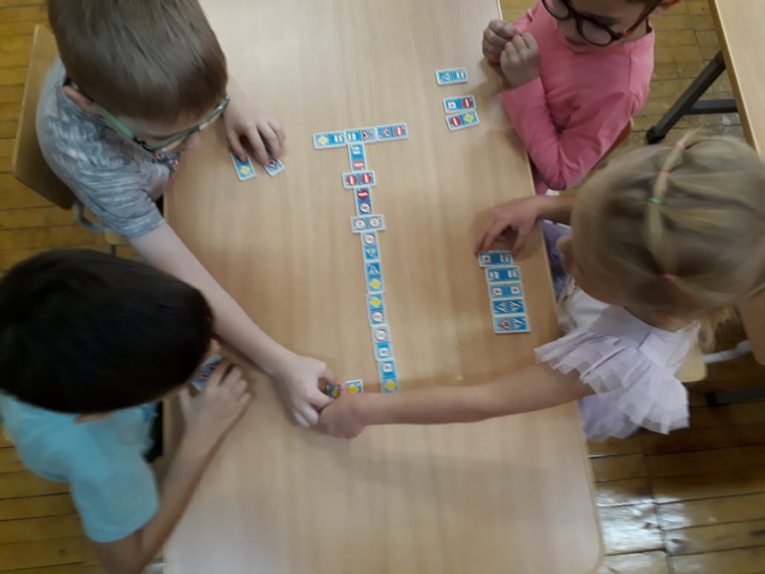
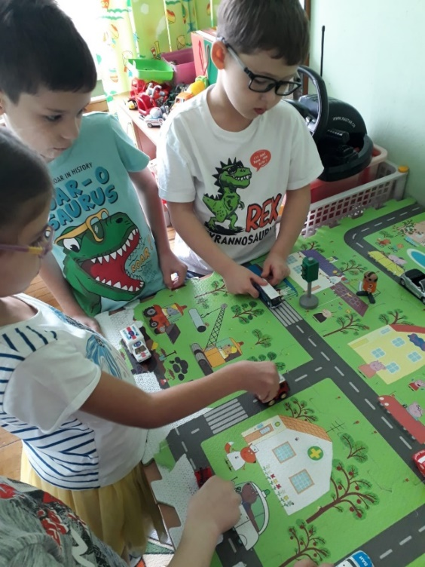
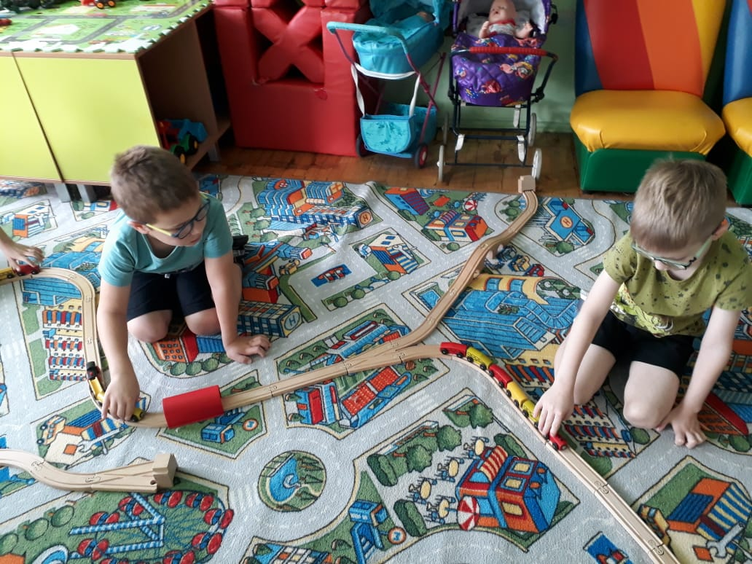
Организация предметно-развивающей среды
В группе был расширен и обогащен новыми материалами уголок ПДД. В прямом доступе для детей находились все материалы для самостоятельной и совместной работы.

Slide 6
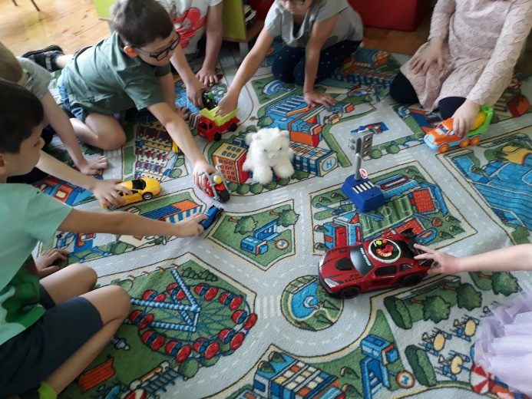
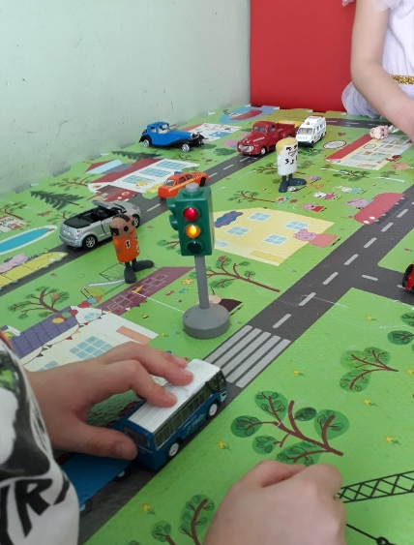
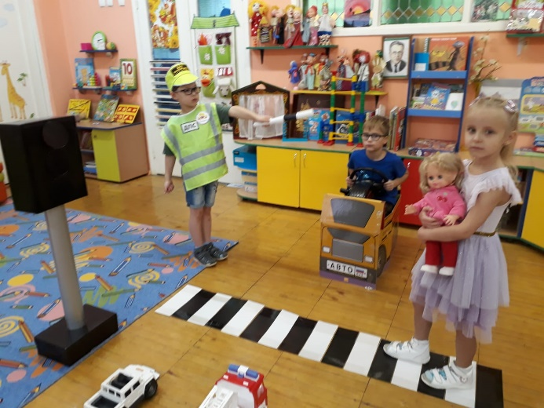
Организация совместной деятельности с детьми, проведение познавательных мероприятий.
НОД: «Наш друг светофор», «Переходим через улицу», «Дорожная азбука»,
«О правилах кошке расскажем немножко», беседы по теме, составление творческих рассказов, чтение сказок, рассказов по теме.

Slide 7
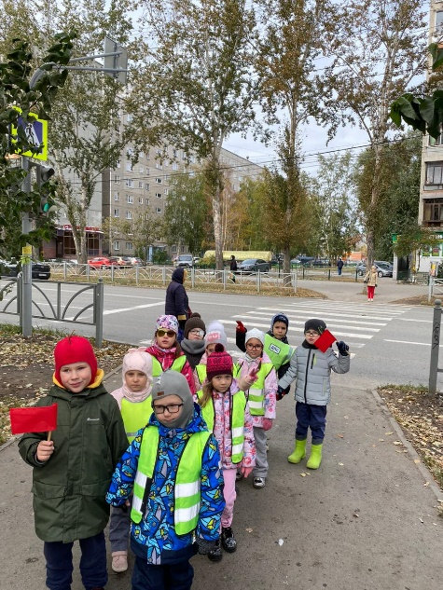
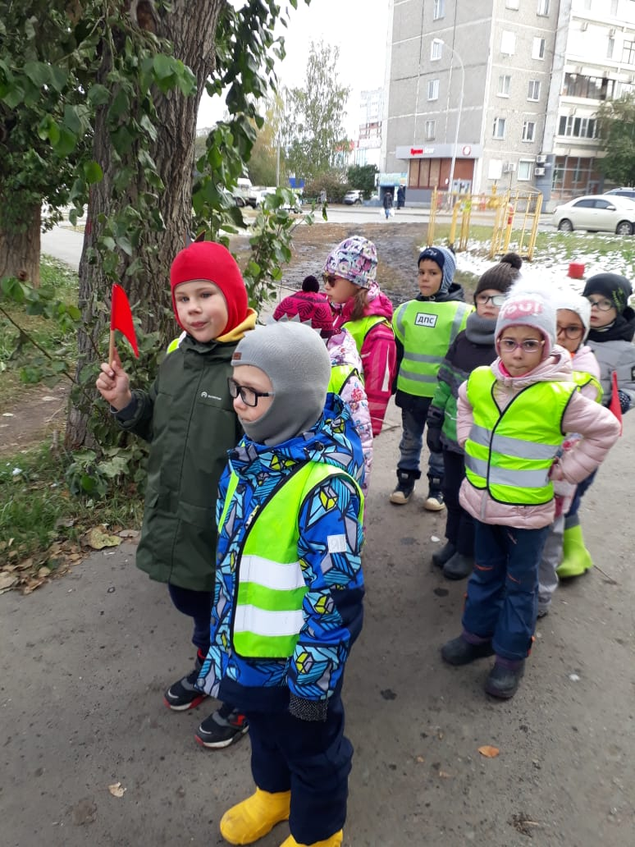
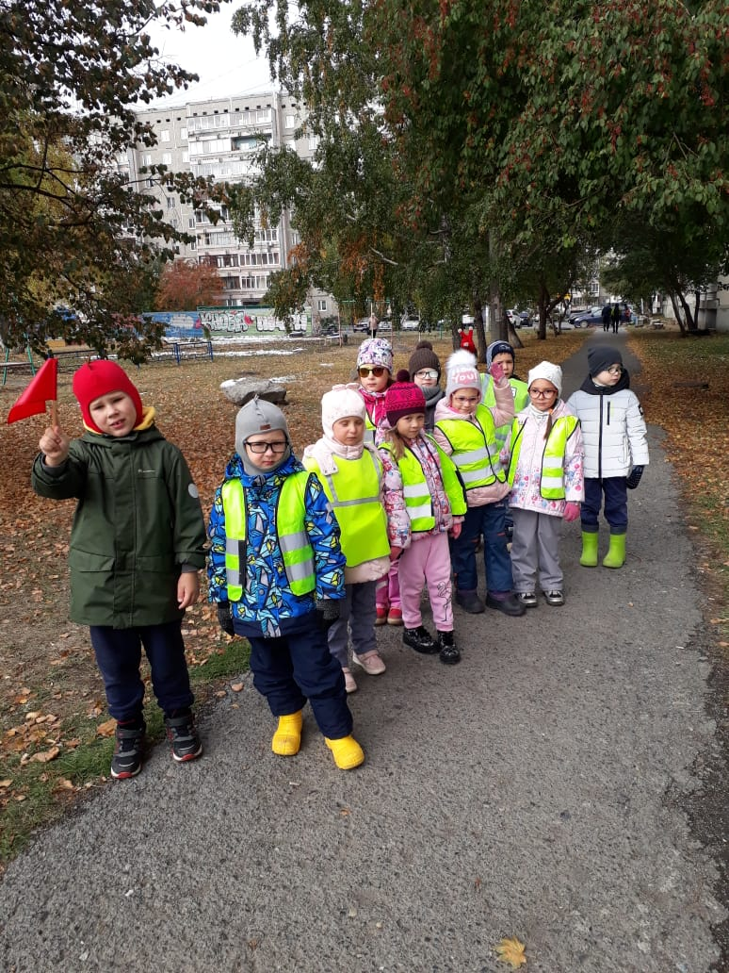
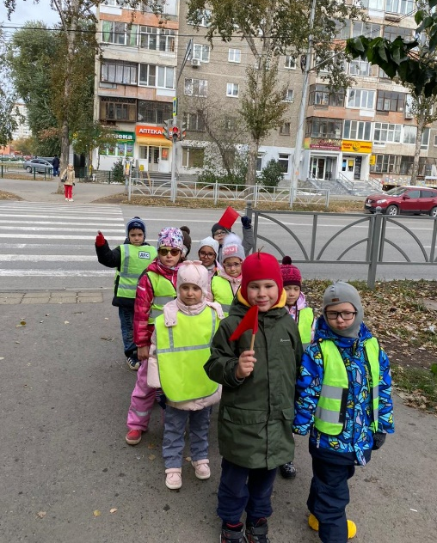
Целевая прогулка
к ближайшему перекрестку со светофором.

Slide 8
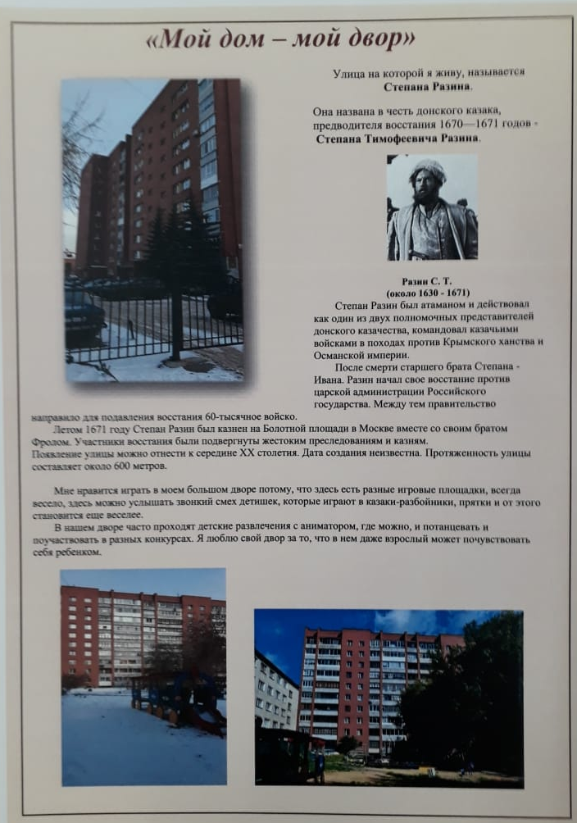
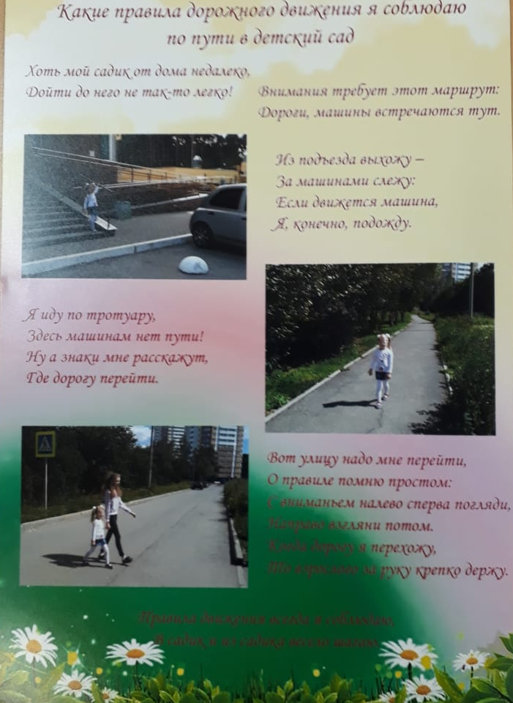
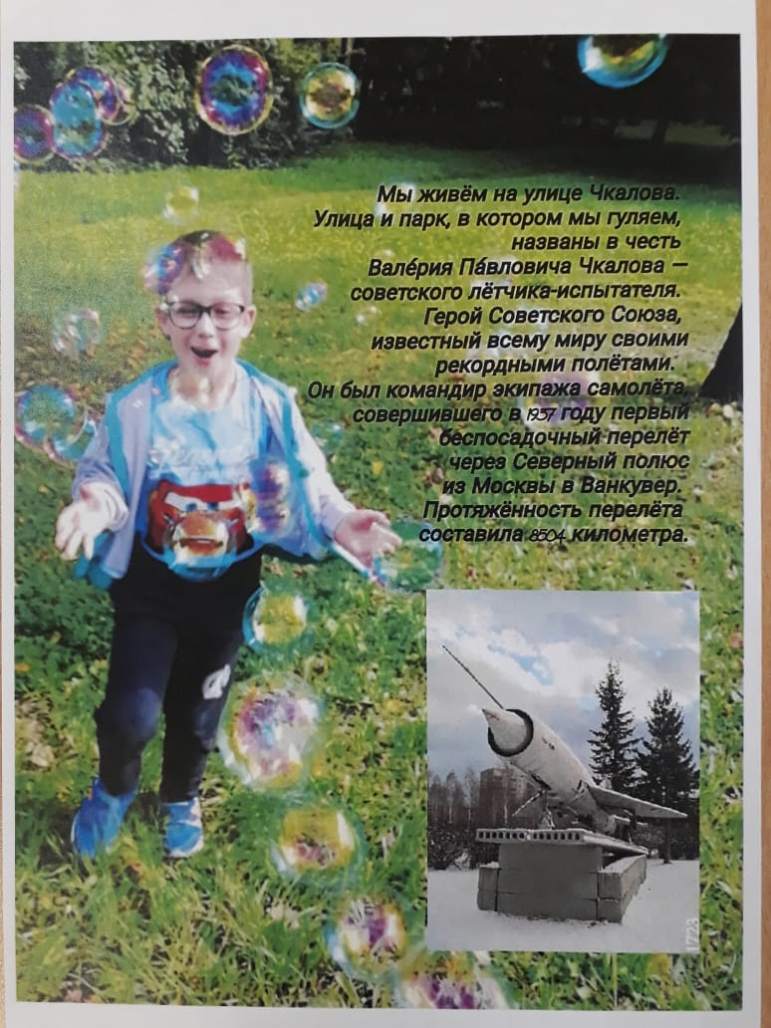
Творческое задание для родителей и детей: помощь в создании альбома «Все на свете интересно».
Создание страничек не темы: «Мой дом – мой двор», «Какие правила я соблюдаю, когда иду в детский сад?»

Slide 9
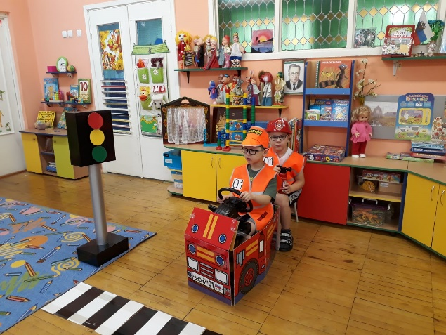
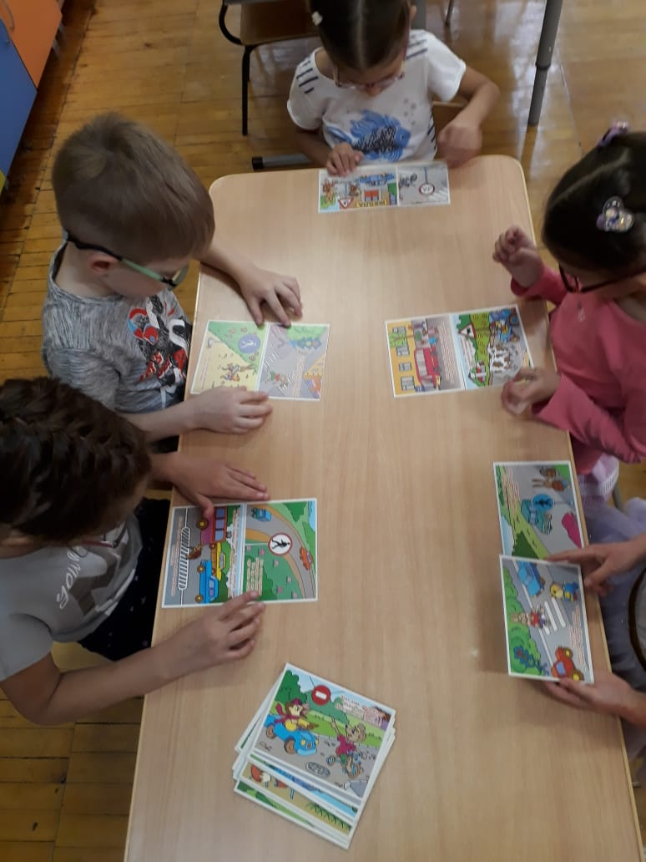
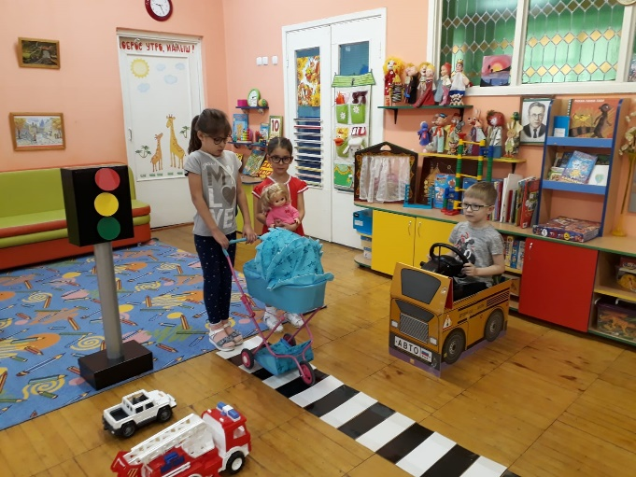
Социально – коммуникативное развитие
Рассматривание сюжетных картин по ПДД, и составление по ним описательных рассказов.
Дидактические игры, настольно-
печатные игры, пазлы,
сюжетно-ролевые игры.

Slide 10
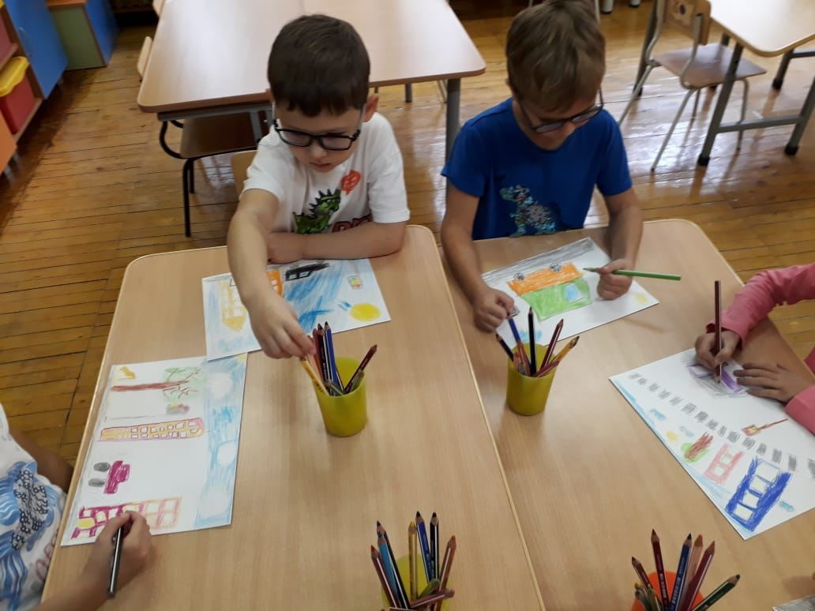
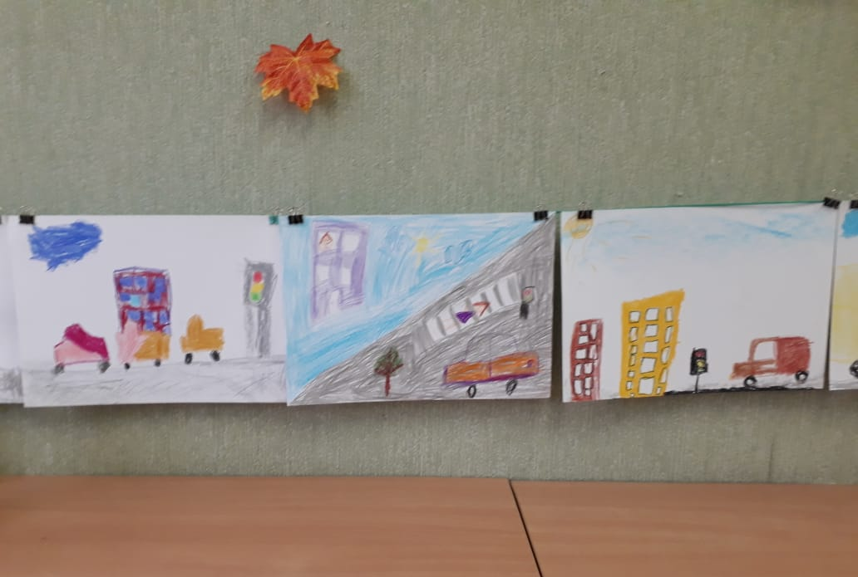
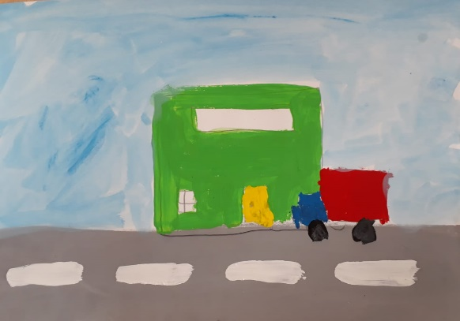
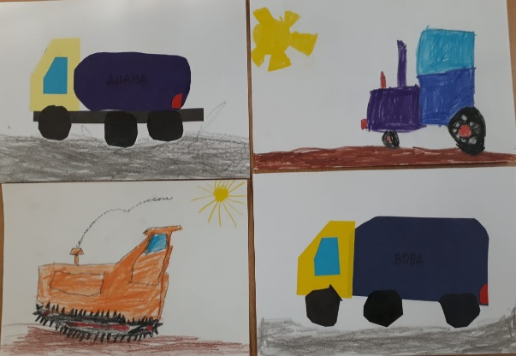
Художественно – эстетическое развитие
Выставки рисунков: «Внимание – дорога!», «Веселый светофор»
Рисование: «Разные автомобили», «Грузовой автомобиль подъехал к магазину», «Наша улица»

Slide 11
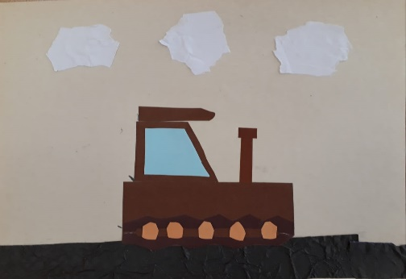
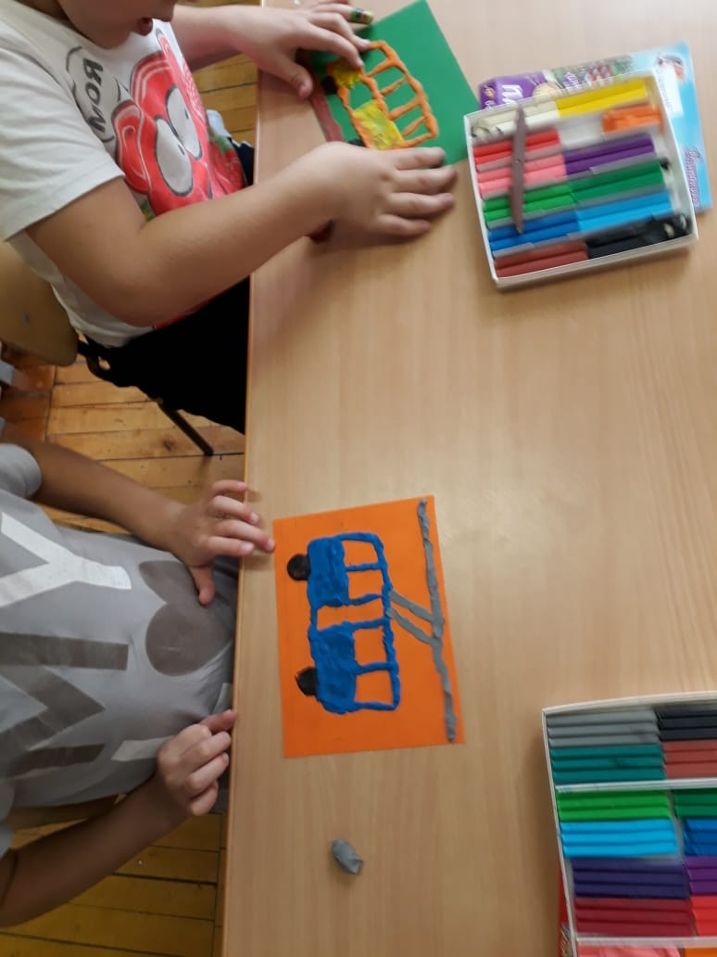
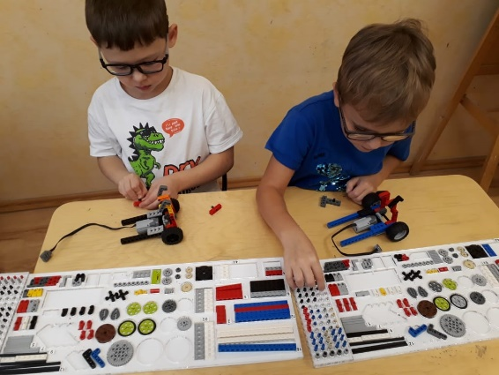
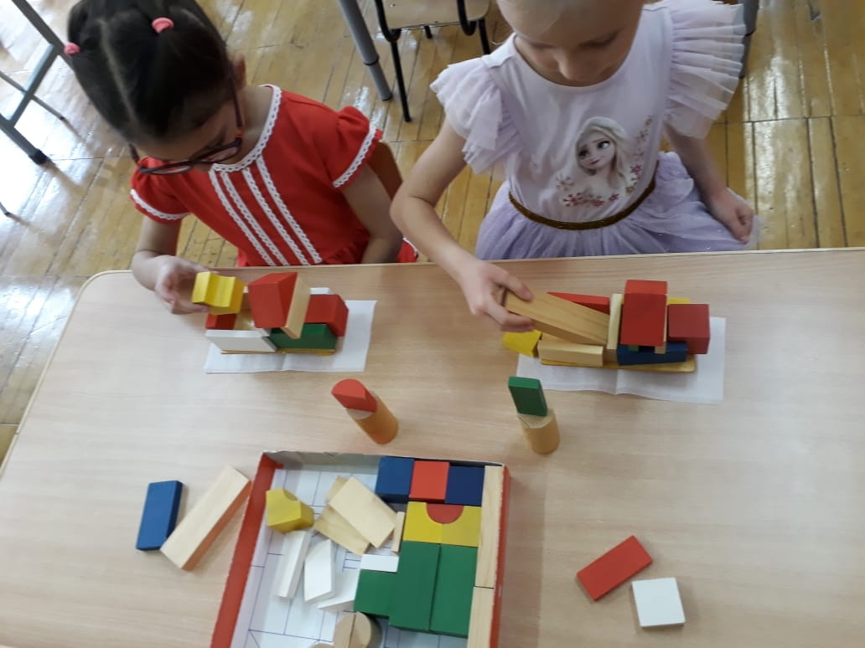
Аппликация: "Грузовые автомобили»,
«Трактор в поле»
Лепка: «Автобус»,
«Трамвай»
(пластилинография)
Конструирование:
«Разные автомобили»
(строительный набор)
«Автобус» (бросовый материал)

Slide 12
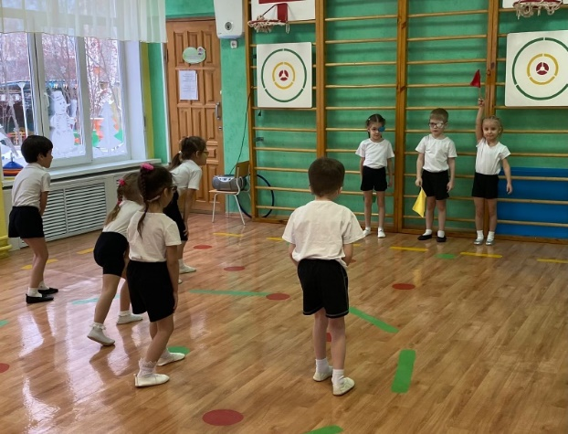
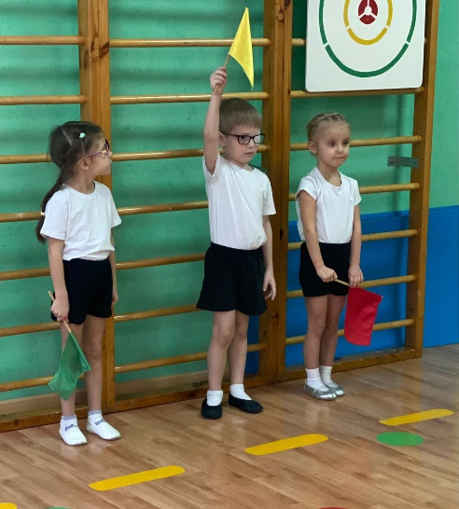
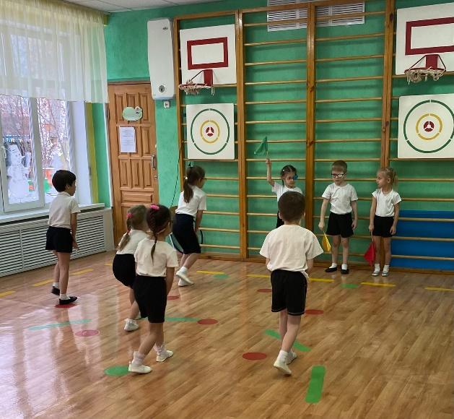
Физическое развитие: подвижные игры: «К своим знакам», «Зебра», «Глазомер», «Добеги до знака», «Ловкий пешеход», «Светофор», «Цветные автомобили», «Стоп – Идите»

Slide 13
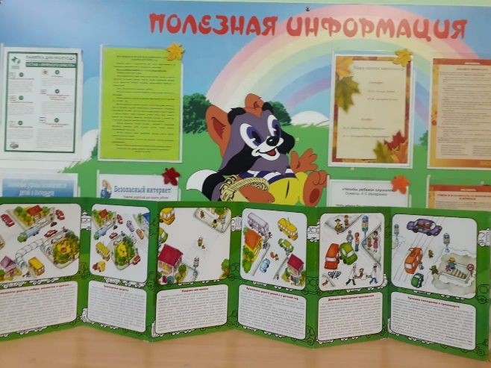
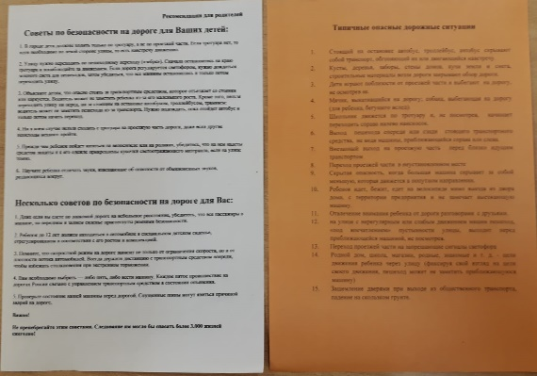
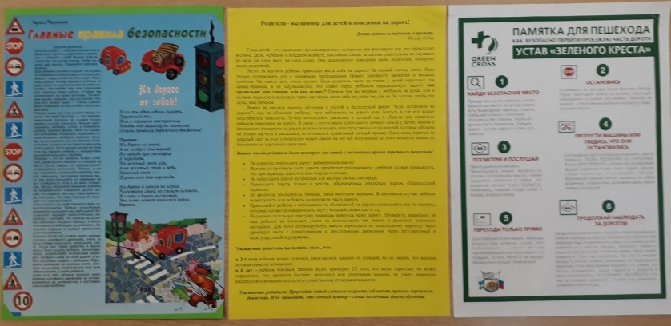
Работа с родителями:
Анкетирование родителей по обучению детей правилам дорожного движения.
Консультации, папка – передвижка, изготовление буклета: «Зачем нужны световозвращающие элементы?»

Slide 14
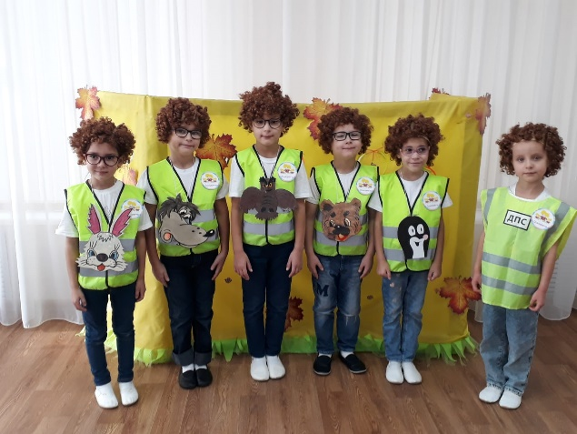
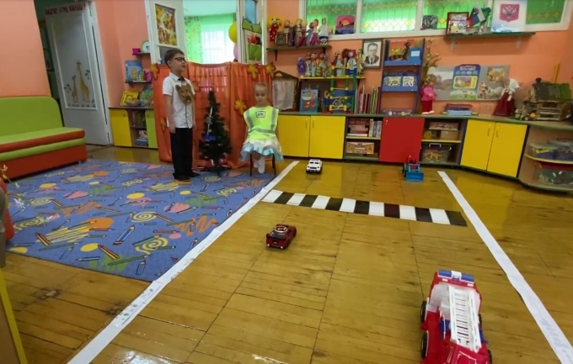
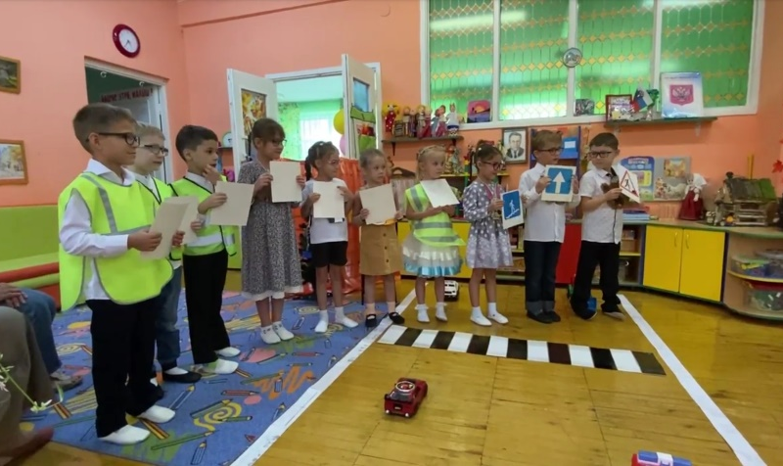
Итоговое мероприятие:
На родительском собрании была показана сказка
С. Михалкова «Бездельник светофор», подведены итоги проекта.

Slide 15
Полученные результаты:
у большинства детей сформировалось правильное понимание значимости правил дорожного движения для их жизни и здоровья. Ребенок знает правила безопасного дорожного движения в роли пешехода и пассажира транспортного средства. Соблюдает элементарные общепринятые нормы, имеет первичные ценностные представления о том, «что такое хорошо, и что такое плохо», стремиться поступать хорошо.
родители приняли активное участие в организации проекта
накопился дидактический материал и практический опыт в работе с детьми.
В дальнейшем планируется продолжить работу в этом направлении: разрабатывать сценарии для проведения занятий, развлечений,
праздников, досугов, памяток по ПДД.
Вывод:
Целенаправленная работа по данному проекту дает, несомненно, положительные результаты. Это направление работы должно всегда находиться в поле пристального внимания педагогов, родителей, а значит, необходим дальнейший поиск и совершенствование в организации работы по профилактике дорожно-транспортного травматизма.

